Slide 1
Stufen zum Erfolg

Slide 2
Rechtliche Vorgaben der Berufswahlplanung für die Realschule
„Im Rahmen der Berufsplanung sollen junge Menschen befähigt werden, eigene Entscheidungen im Hinblick auf den Übergang ins Erwerbsleben vorzubereiten und selbstverantwortlich zu treffen.“
(Runderlass d. Ministeriums für Schule und Weiterbildung v. 6.11. 2007)

Slide 3
Berufswahlplanung an unserer Schule
Unterricht
Praktika
Außerschulische
Partner

Slide 4
Klasse 8
Jahrgangsstufe 8 - erste Hinführung:
Projekttage 20.09. bis 28.09. 2018
erste Suche nach Neigungen und Interessen
„Erlebnistage“ - November 2018 bis April 2019
Praktikumssuche

Slide 5
Klasse 8
Jahrgangsstufe 8 - erste Hinführung:
Projektwoche
Einführung in die Berufsorientierung
eintägige Potentialanalyse, Berufsbildungsstätte Ahaus / Zweigstelle Bocholt
Berufebörse in der ASR (Freitag)

Slide 6
Klasse 8
Was ist eine Potentialanalyse?
Herr Dieker
Berufsbildungsstätte Ahaus / Zweigstelle Bocholt

Slide 7
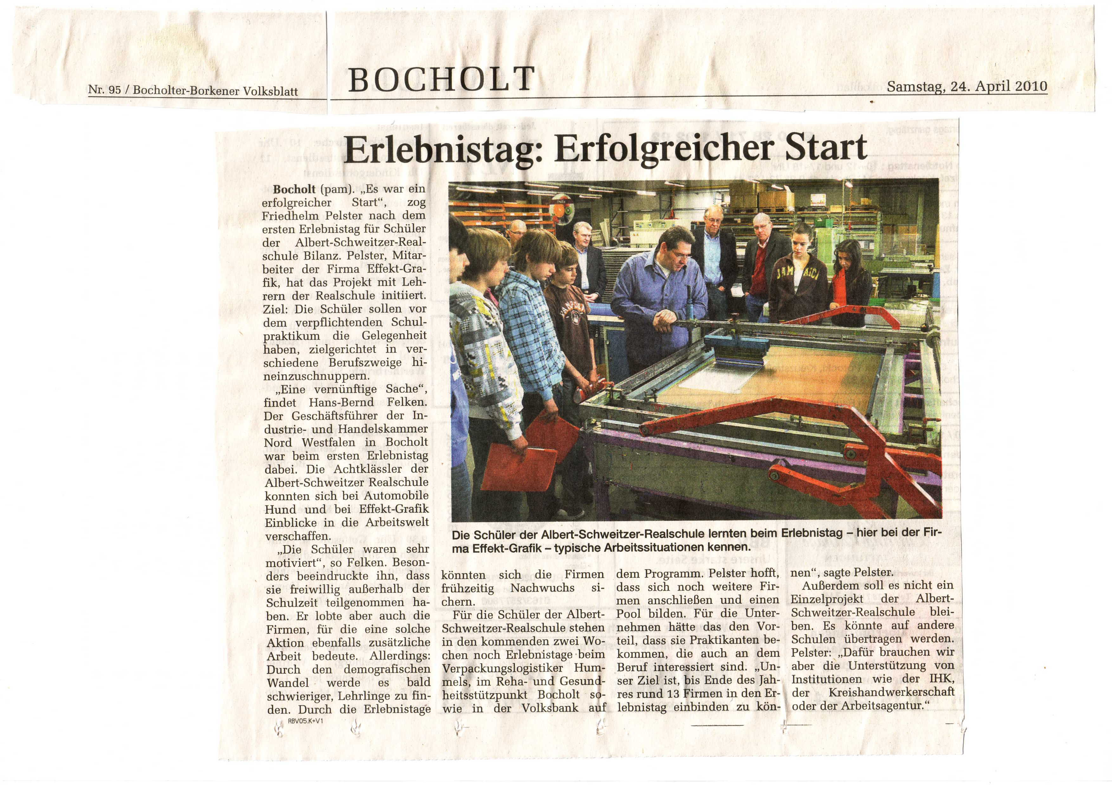

Slide 8
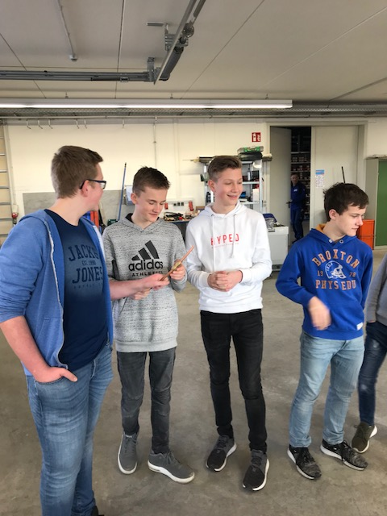
Erlebnistage – Firma Hans Hund – Kälte- und Klimatechnik, 2018

Slide 9
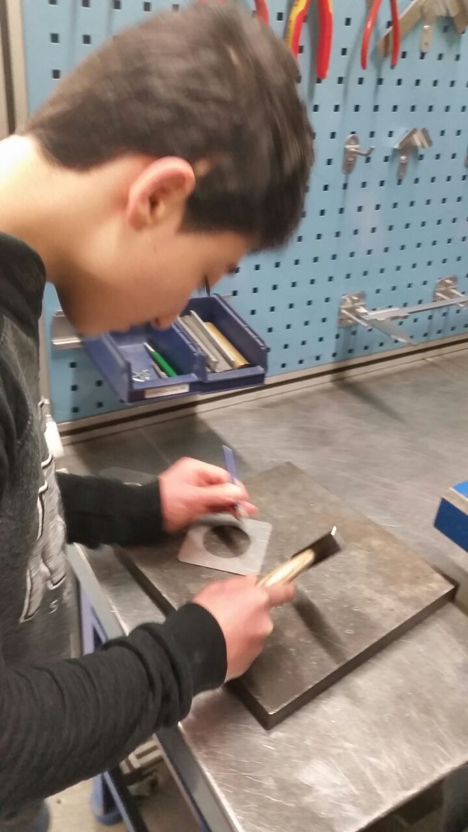
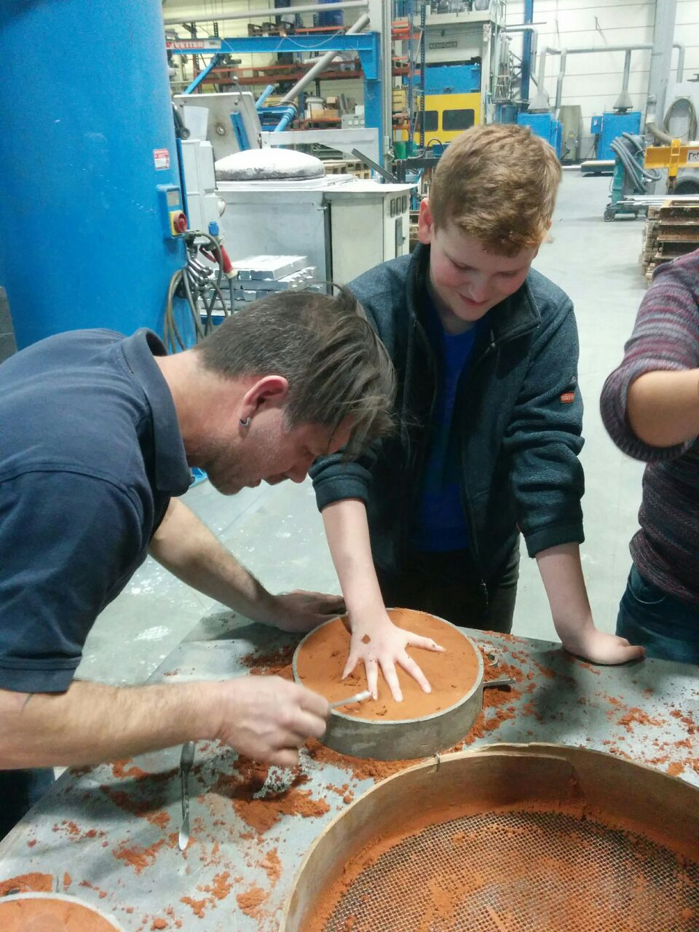
Erlebnistage – Trox – Grunewald - 2018

Slide 10
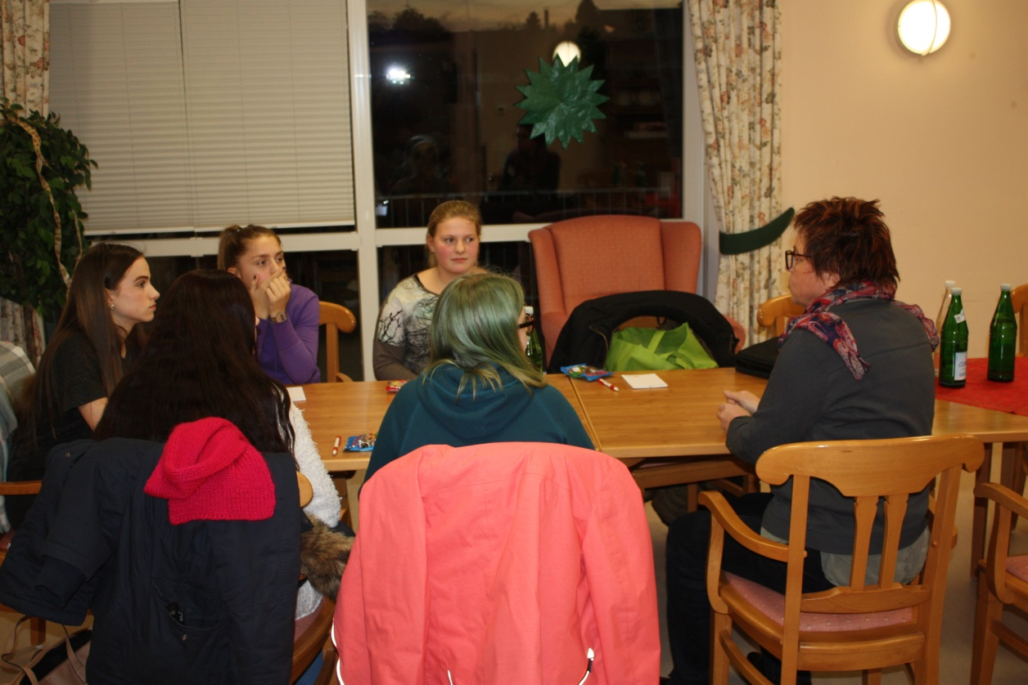
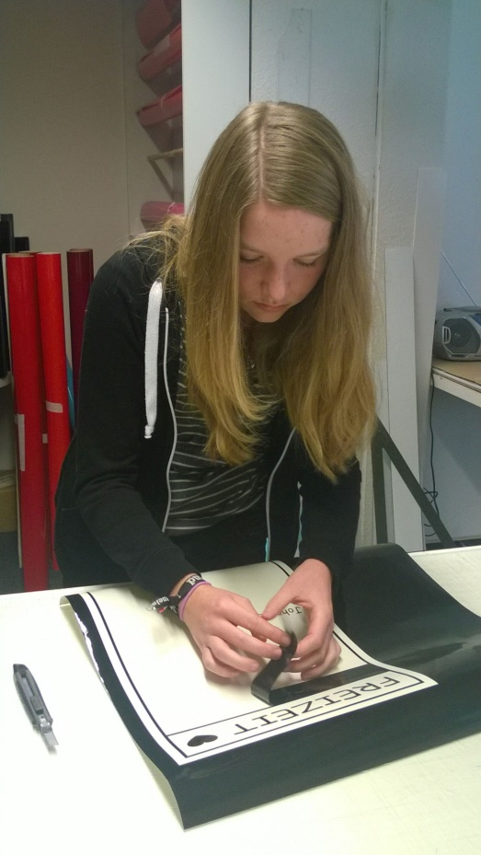
Erlebnistage – Jeanette Wolf-Zentrum - PST Media Productions

Slide 11
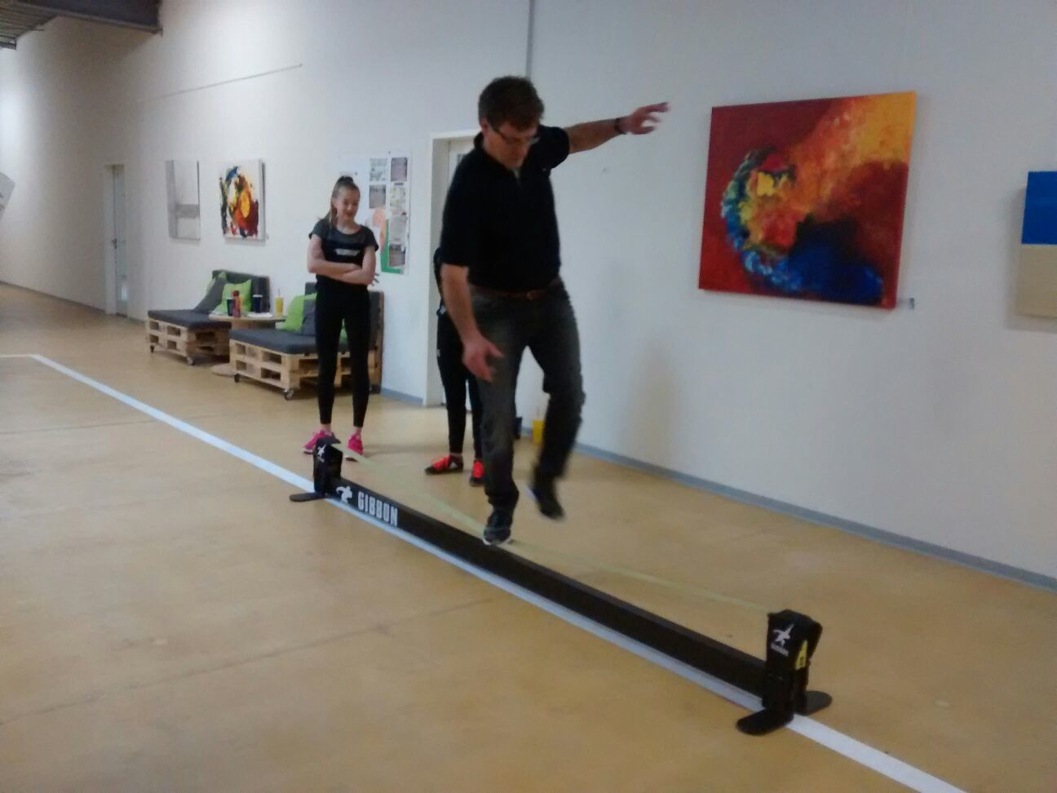
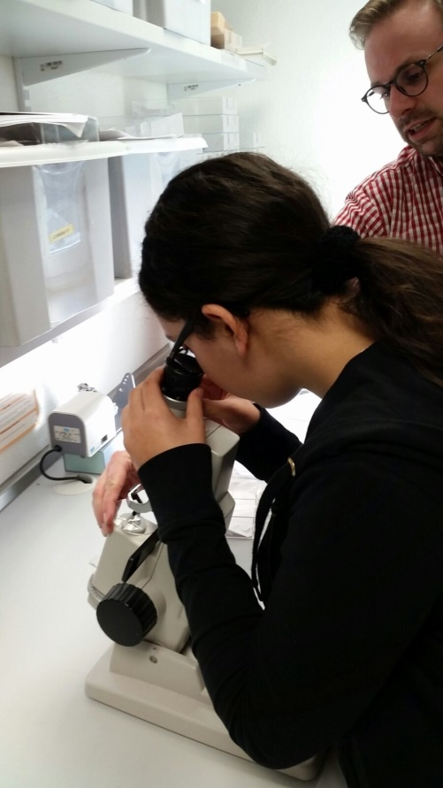
Erlebnistage – ReHa-Zentrum Bocholt – Fielmann

Slide 12
Erlebnistage
auf freiwilliger Basis
außerhalb der Unterrichtszeiten
in kleinen Gruppen
mit einem praktischen Anteil
als Hilfe zur Praktikumswahl
Auswahl nach den Herbstferien
Termine November 2018 bis April 2019

Slide 13
Klasse 9
Jahrgangsstufe 9 - ein neues Fach:
„Berufswahlplanung“

Slide 14
Klasse 9 – Der Weg zur Bewerbung
einstündiges Unterrichtsfach
Vor- und Nachbereitung der Praktika (Termine: Herbst 2019, Frühjahr 2020)
Stärken, Schwächen, Neigungen, Interessen erkennen
Berufe kennen lernen
Entscheidung für eine Berufsrichtung
Kontakte zu Beratungsstellen

Slide 15
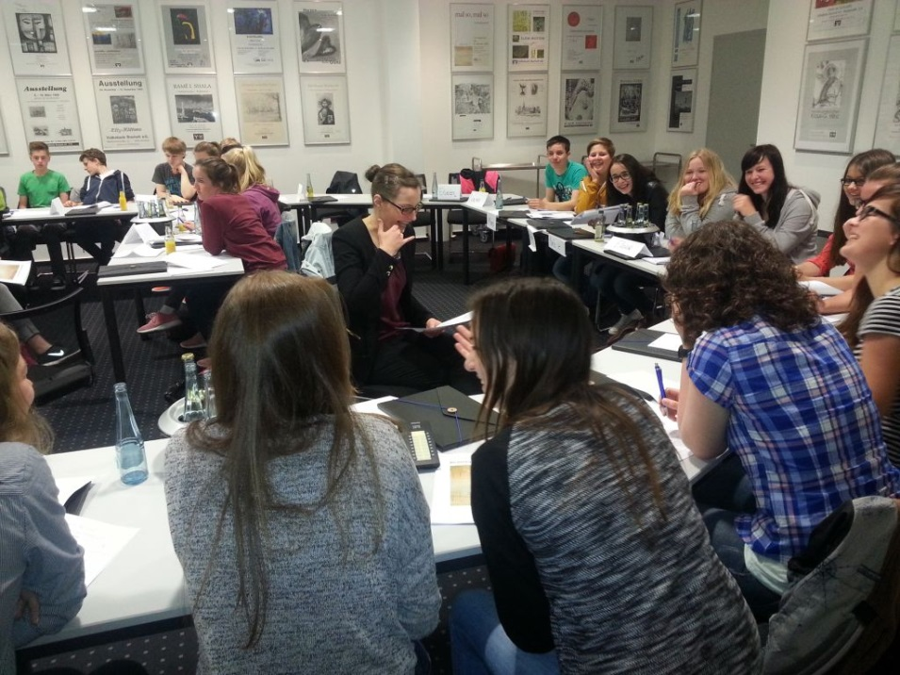
Klasse 9 – Der Weg zur Bewerbung
 | Bewerbungsschreiben und Lebenslauf Bewerbungstrainings mit externen Partnern Unterstützung / Förderung bei Bewerbungen am Ende der 9. Klasse

Slide 16
Klasse 9 Praktika - Tür zur Ausbildung
Anforderungen an Praktika
in einem Ausbildungsberuf
möglichst in einem Ausbildungsbetrieb
nach gründlicher Auswahl (Projektwoche Anfang 8, Erlebnistage, Gespräche mit Eltern)
mit Interesse, Neugier und Motivation

Slide 17
Klasse 10
Jahrgangsstufe 10 - individuelle Beratung:
Übergang zu einer passenden Schule (Berufskollegs, Gymnasien, Fachschulen)
Unterstützung bei der Suche nach geeigneten Ausbildungsstellen
Vermittlung von Beratungsmöglichkeiten (Bundesagentur für Arbeit, Kreishandwerkerschaft)
fortlaufende Beratung
Anmeldung zu weiterführenden Schulen bzw. Berufsschulen (schueleranmeldung.de)

Slide 18
Informationen zur Berufswahlplanung an unserer Schule
auf der Schulwebsite unter Pädagogisches Angebot / Berufsinformation
das Konzept
alle Termine
Formulare, Praktikumsbescheinigungen für Klasse 9)
Info-Flyer
im Info-Flyer für Eltern (liegt aus)

Slide 19
Unser Partner – Bundesagentur für Arbeit
Beratungsangebote
die lokale Situation – Schulen und Ausbildungslage
die häufigsten Berufswünsche –
die häufigsten Ausbildungsangebote
Frau Emmerich, Berufsberaterin der Bundesagentur für Arbeit

Slide 20
Elternabend Ihre Berufsberaterin Claudia Emmerich
Elternabend in der
Albert-Schweitzer-Realschule-Bocholt
Notes:
Nutzungshinweise zur Titelfolie:
Version: „Ohne Bild“
Alternativ zur Version „mit Bild“
Textfeld oben links: Vertiefende Information zum Inhalt (nicht Überschrift) bis max. drei Zeilen. Text einfach überschreiben.
Kann auch entfallen.
Typografie (im Textrahmen bereits voreingestellt): Arial -- 20pt -- Weiß -- 1 bis 3 Zeilen, vertikal von oben beginnend -- Zeilenabstand: 0,9 -- linksbündig
Textfeld „ Referent - Datum - Version“: Text einfach überschreiben. Kann auch entfallen. Achtung: Weiße Linie bleibt in jeden Fall stehen
Typografie (im Textrahmen bereits voreingestellt): Arial -- 14pt -- Weiß -- 1 Zeile
Grauer Block oben rechts: Bleibt leer; keine Beschriftung.
Grauer Block Mitte:
Graues Rechteck farblich belassen – ist k e i n Bildplatzhalter (= kein Bild einfügen).
Typografie (im Textrahmen bereits voreingestellt): Arial -- 31pt -- Weiß -- 1 bis 2 Zeilen, vertikal von oben beginnend -- Zeilenabstand: 0,9 -- linksbündig
Logo:
Größe und Stand nicht abänderbar.
RGB-Wert BA-Rot: R226 G0 B26

Slide 21
Warum sind Eltern bei der Berufswahl so wichtig?
…Sie wollen das Beste für Ihr Kind!
…Sie kennen Ihr Kind am längsten…
Eltern
…kennen Interessen und Fähigkeiten Ihres Kindes…
…haben eigene berufliche Erfahrungen gesammelt und…
…waren selbst Berufswähler…
…kennen den Gesundheitszustand Ihres Kindes…

Slide 22
Wie können Sie Ihr Kind bei der Berufswahl unterstützen?
Gemeinsam über Berufswünsche sprechen
NEUGIERIG sein….ERMUTIGEN….AM BALL bleiben….RÜCKHALT geben
den STÄRKEN der Kinder mehr Aufmerksamkeit schenken als den Schwächen
bei der Suche nach einem Praktikum helfen
bei einer Absage Ihr Kind trösten und neuen Mut machen

Slide 23
……und nun?
Freiwilliges
Soziales Jahr?
Welcher
Beruf?
?
?
Ausbildung?
Schule?
Welche
Ausbildung?
Studium?
Weiter zur
Schule?

Slide 24
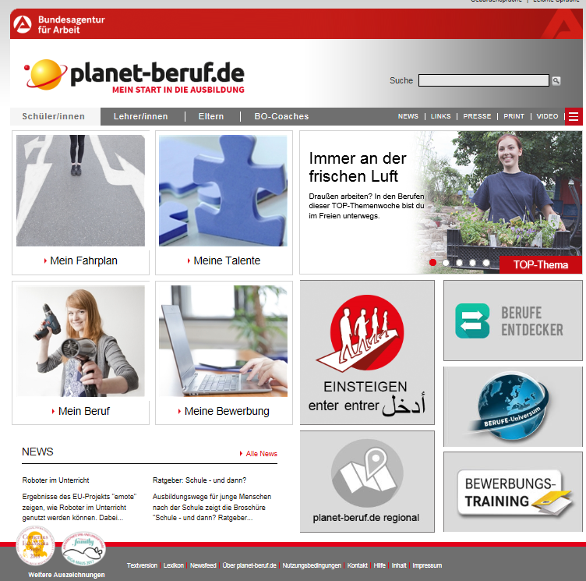

Slide 25
Wir beraten Sie gerne
Schulsprechstunde zweimal monatlich
Einzelberatung für Eltern und Schüler in der Agentur für Arbeit - Unterstützung der Ausbildungsplatzsuche durch Vermittlung
- Schullaufbahnberatung
- Orientierung am Arbeitsmarkt

Slide 26
Danke für Ihre Aufmerksamkeit
Claudia Emmerich Berufsberaterin
 0 28 71 - 25 35 79
E-Mail: Bocholt.Berufsberatung@arbeitsagentur.de
Besucheradresse
Agentur für Arbeit Bocholt
Hindenburgstraße 10
46395 Bocholt

Slide 27
Was sind deine Stufen?

